Slide 1
Инновационные вопросы педагогики и психологии.
Начальник центра дополнительного и дистанционного образования СПбИПА, доцент, к.п.н.
Павел Георгиевич Бордовский
Санкт-Петербург 2012 год.

Slide 2
Содержание
Основные понятия инноваций в педагогике и психологии.
Инновационные процессы в современном образовании.
Технология разработки и освоения инновационных систем.
Нормативно-правовое обеспечение инноваций в образовательном процессе.
Подготовка инноваций образовательного учреждения к государственной аттестации.

Slide 3
Основные понятия инноваций в педагогике и психологии.
К инновационным процессам относятся все связанные с передовым опытом, многочисленные организационные преобразования в сфере народного образования, достижения научной мысли и их внедрение в практику.

Slide 4
Основные понятия инноваций в педагогике и психологии.
Термин «инновация» происходит от латинского «novatio», что означает «обновление» (или «изменение») и приставке «in», которая переводится с латинского как «в направление», если переводить дословно «Innovatio» — «в направлении изменений». Само понятие innovation впервые появилось в научных исследованиях XIX в. Новую жизнь понятие «инновация» получило в начале XX в. в научных работах австрийского экономиста Й. Шумпетера в результате анализа «инновационных комбинаций», изменений в развитии экономических систем.
http://ru.wikipedia.org/wiki

Slide 5
Основные понятия инноваций в педагогике и психологии.
В основе инновационных образовательных процессов лежат две важнейшие проблемы педагогики:
-проблема изучения педагогического опыта;
-проблема доведение до практики достижений психолого-педагогической науки.

Slide 6
Инновационные процессы в современном образовании.
В развития инноваций находятся две группы факторов:
объективные факторы — создание условий, стимулирующих развитие инновационной деятельности и обеспечивающих принятие ее результатов;
субъективные факторы связаны с субъектом инновационного процесса, с его готовностью к инновационной деятельности. Субъектами инновационных процессов выступают ученые-педагоги, учителя и другие работники сферы образования, чья деятельность носит инновационную направленность.

Slide 7
Инновационные процессы в современном образовании.
Инновации в средствах обучения.
Сюда можно отнести сами учебные материалы и средства используемые в процессе обучения. Инновационные учебные материалы это, как правило что-то новое, что ранее по каким-либо причинам не использовалось в учебном процессе. (например исторические открытия, творчество писателей и т.д.). Это узко-профессиональный аспект.

Slide 8
Инновационные процессы в современном образовании.
К инновационным средствам обучения на сегодняшний день относят преимущественно технические средства на основе вычислительной техники ( прежде всего компьютеры, электронные доски интернет справочные системы и т.д.)

Slide 9
Инновационные процессы в современном образовании.
Инновационные методы обучения, воспитания и управления.
Сюда можно отнести огромное количество разных методов и методик так или иначе участвующих в процессе образования и воспитания. В настоящее время большая часть инновационных методов и методик так или иначе связана так же с использованием вычислительной техники и интернет технологий, хотя есть большое количество инновационных методик и не связанных с вычислительной техникой.

Slide 10
Инновационные процессы в современном образовании.
Основные инновационные средства.
Персональный компьютер. На сегодняшний день обязательный инструмент в учебном процессе. Хотя его место пока и не достаточно регламентировано. (С какого возраста начинать использование. В каком количестве – время использования на уроке и в каких видах деятельности.)

Slide 11
Инновационные процессы в современном образовании.
Основные инновационные средства.
Проблема привыкания к компьютеру и как следствие невозможность выполнять какие либо действия без компьютера.
Проблема зависимости от компьютера.
Проблема вредности компьютера для здоровья.

Slide 12
Инновационные процессы в современном образовании.
Основные инновационные средства.
Электронные доски.
Мультимедиа проекторы. (Видео-проекторы)
Демонстрационные экраны.

Slide 13
Инновационные процессы в современном образовании.
Основные инновационные средства.
Интернет как современное средство обучения:
Справочная информация.
Учебная среда.
Средство общения (учеников-учитилей-родителей)
Средство образования
Средство управления учебным процессом

Slide 14
Технология разработки и освоения инновационных систем.
Поиск информации.
Передача информации.
Дистанционные образовательные технологии. (ДОТ).
Обучение в режиме Он-лайн.

Slide 15
Поиск информации
Для поиска информации используются различные поисковые системы:
Российские :
Rambler
Yandex
Зарубежные :
Google
Yahoo
и т.д.

Slide 16
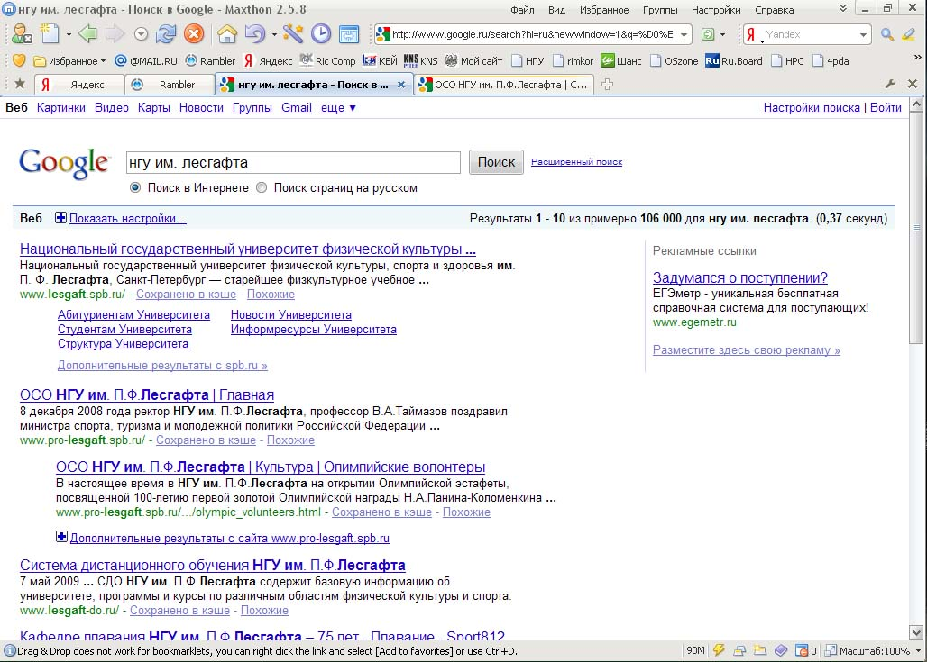

Slide 17
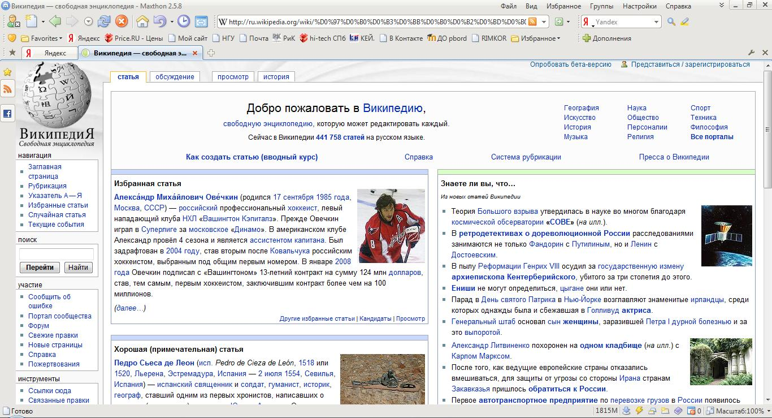
Справочники, сайты, энциклопендии

Slide 18
Передача информации
Почта
Специальные сайты (как правило -корпоративные)
Личные сайты

Slide 19
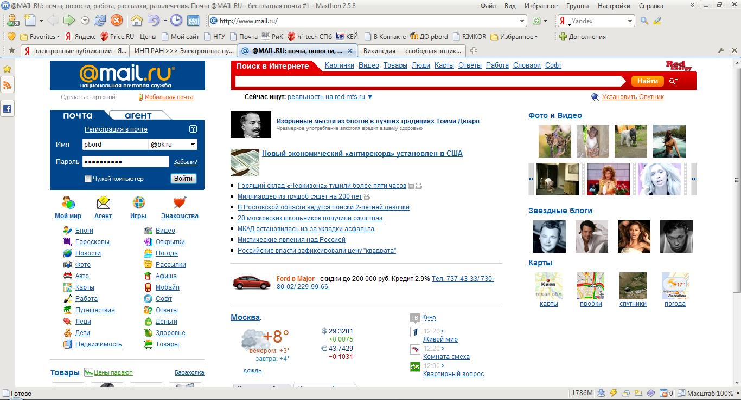
Электронная почта

Slide 20
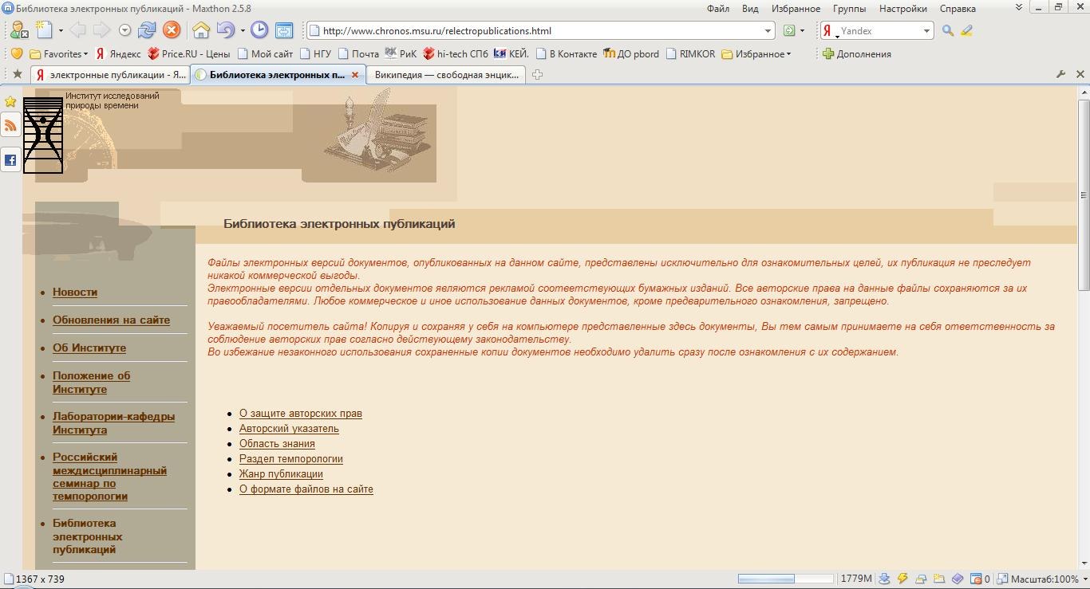
Специальный сайт
(институт исследований природы времени)

Slide 21
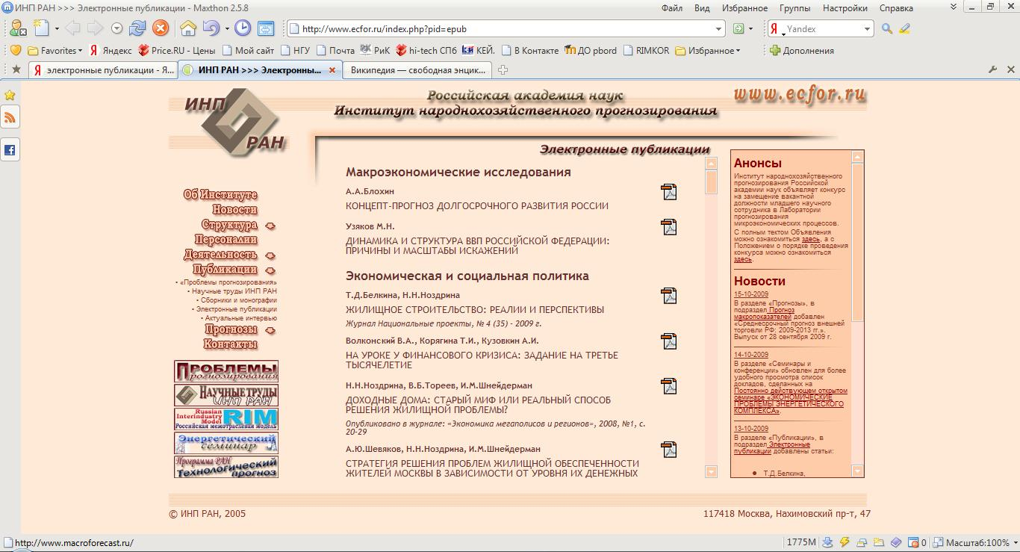
Специальный сайт
РАН институт народохозяйственного прогнозирования

Slide 22
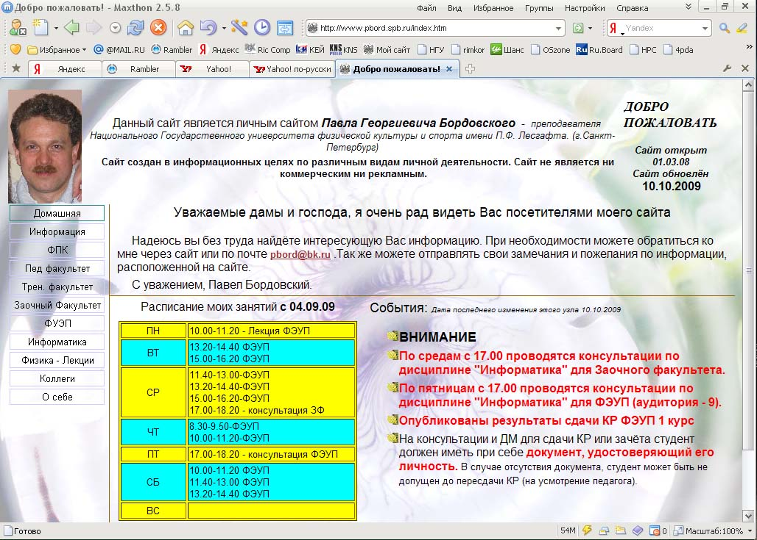
Личный сайт павла георгиевича бордовского (pbord.spb.ru)

Slide 23
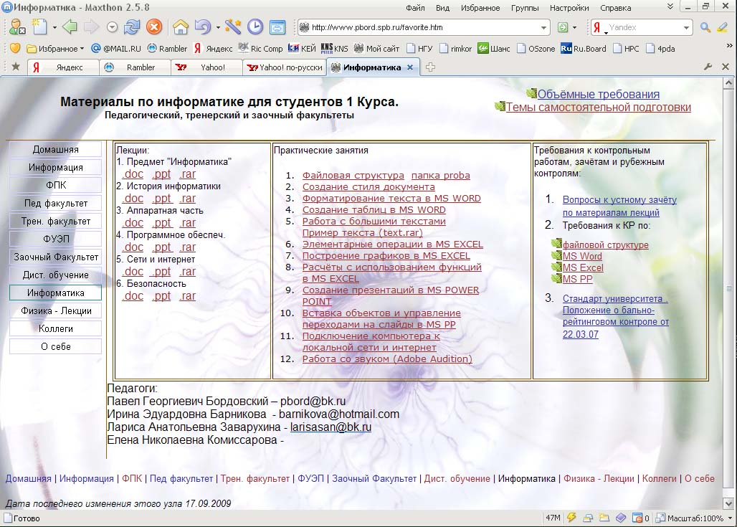
Личный сайт павла георгиевича бордовского (pbord.spb.ru)

Slide 24
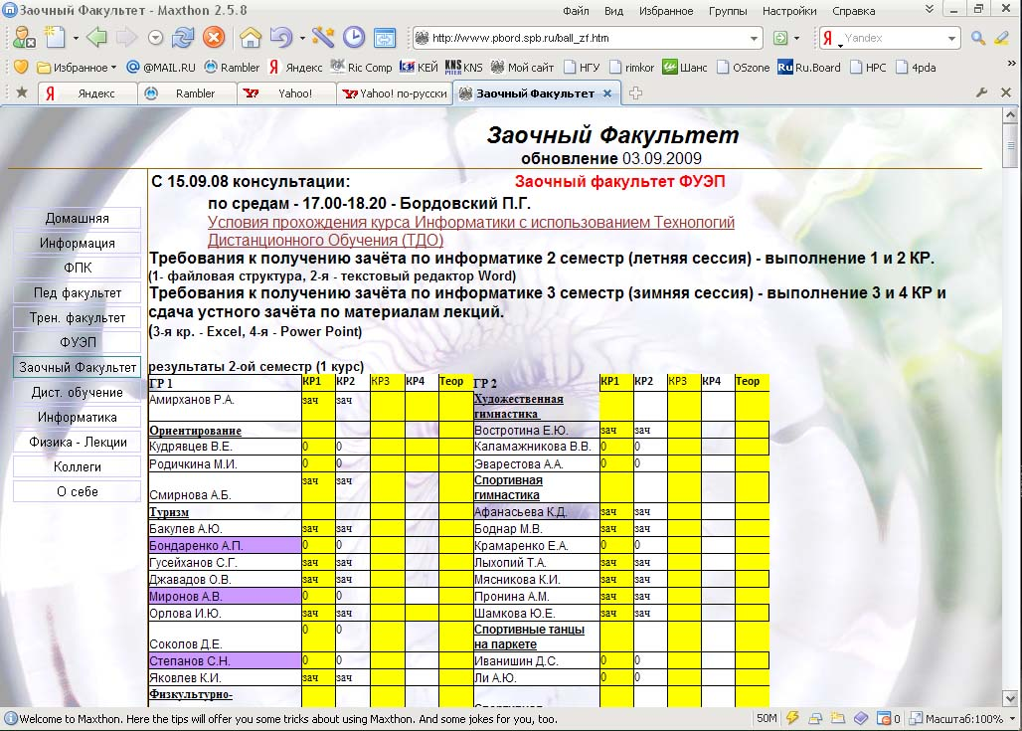
Личный сайт павла георгиевича бордовского (pbord.spb.ru)

Slide 25
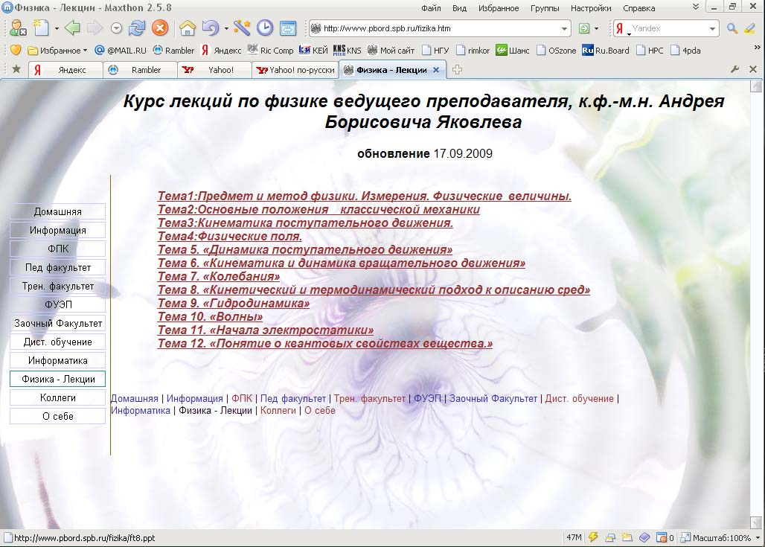
Личный сайт павла георгиевича бордовского (pbord.spb.ru)

Slide 26
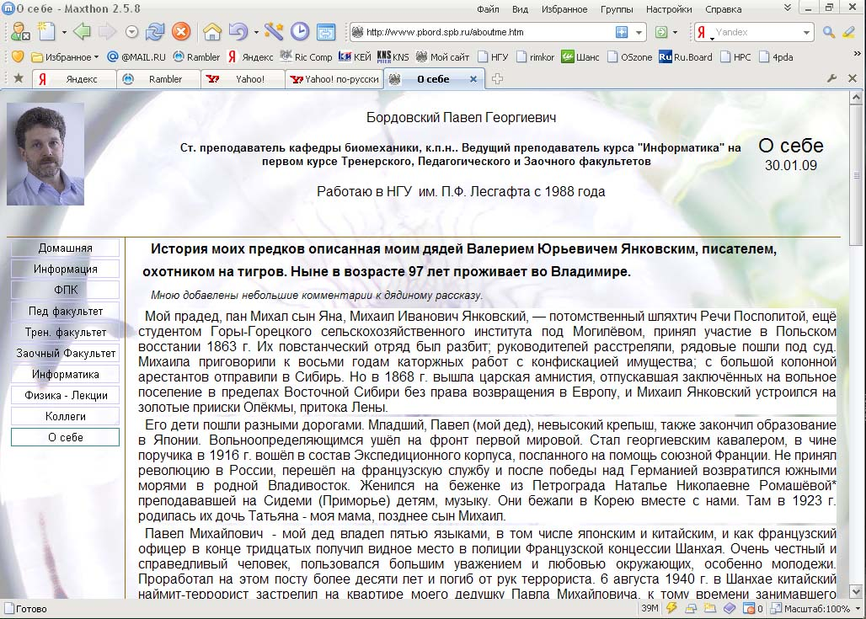
Личный сайт павла георгиевича бордовского (pbord.spb.ru)

Slide 27
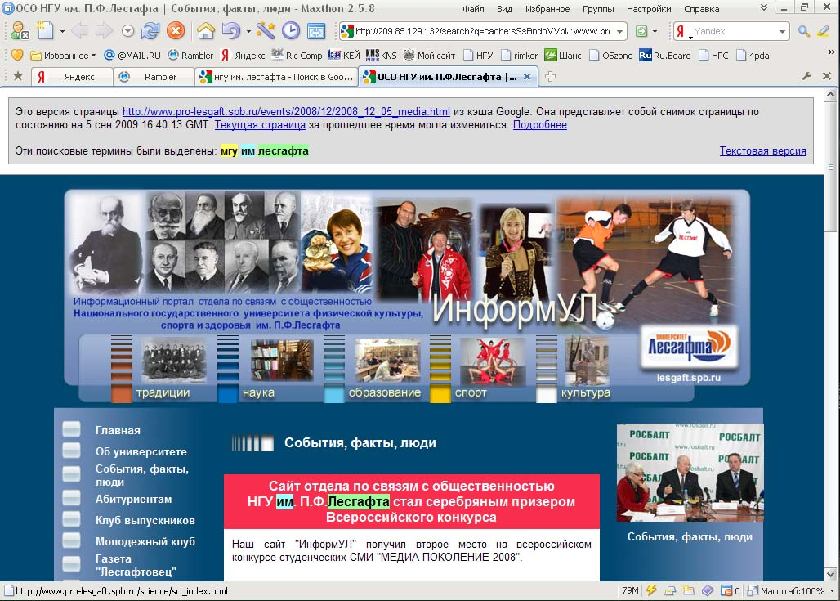
Сайт отдела по связям с общественностью НГУ им. П.Ф.Лесгафта

Slide 28
Создание личного сайта
1. Подготовка матералов.
2. Выбор хостинг провайдера
3. Выбор тарифа (0-200 руб/мес)
4. Создание сайта. (странички)
5. Управление сайтом. (Поддержка сайта)

Slide 29
Дистанционные образовательные технологии (ДОТ)
1. Рассылка заданий и получение ответов по почте. (существовал задолго до появления интернет).
2. Рассылка (раздача) материалов курса на электронных носителях
3. Использование электронной почты.
4. Использование специальных программ для Дистанционных образовательных технологий.

Slide 30
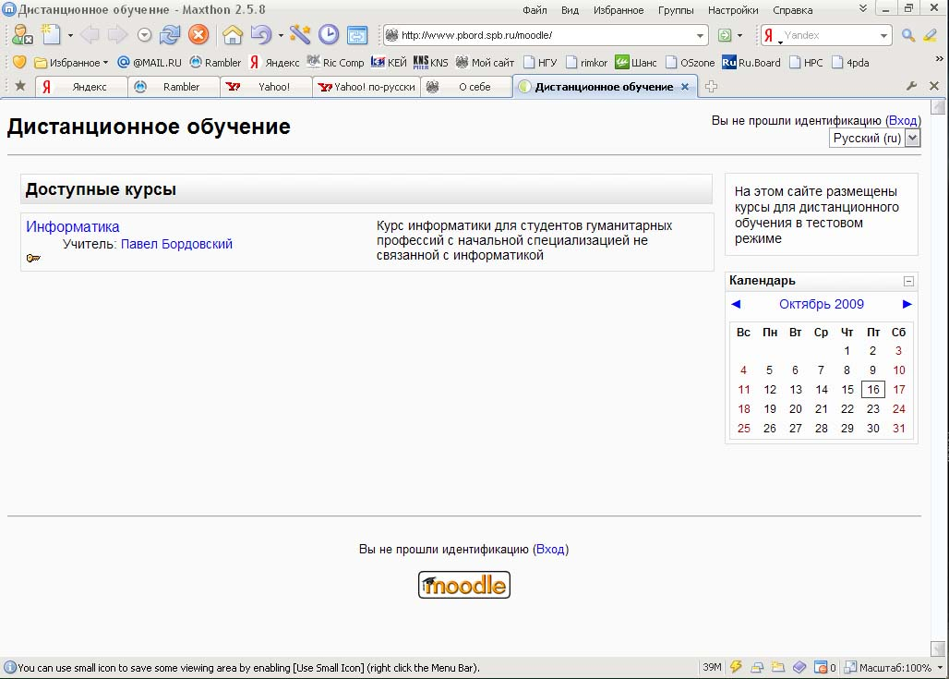
Дистанционные образовательные технологии (ДОТ)

Slide 31
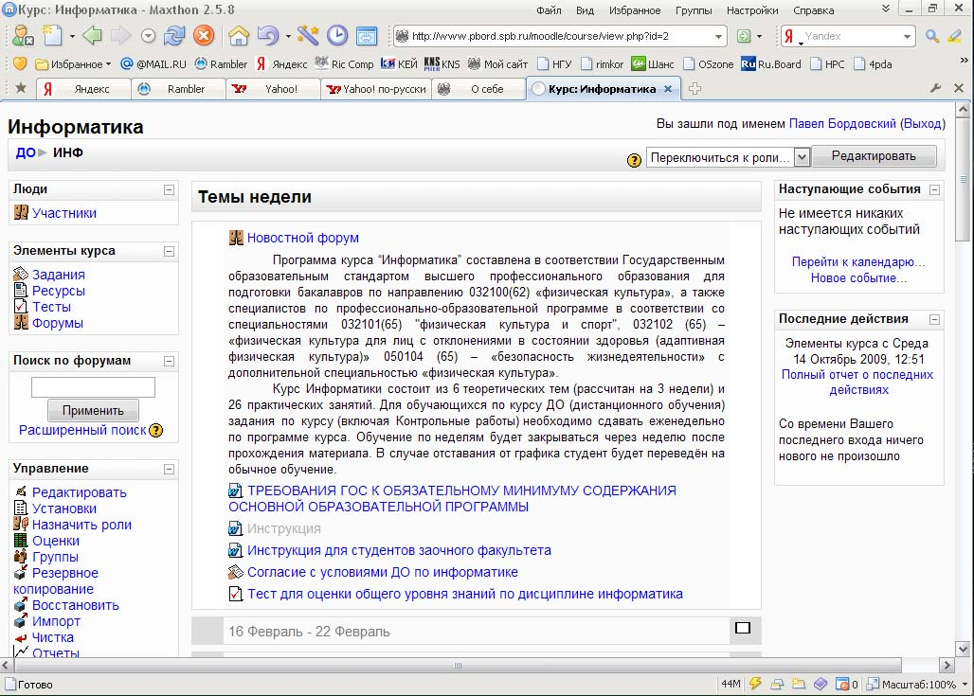
Дистанционные образовательные технологии (ДОТ)

Slide 32
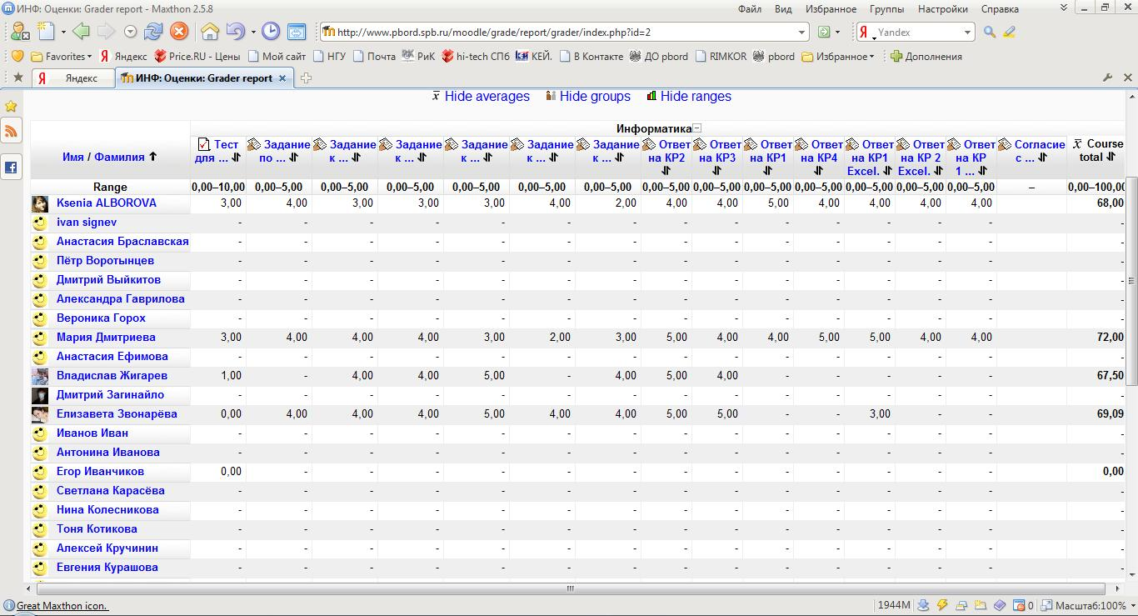
Дистанционные образовательные технологии (ДОТ)

Slide 33
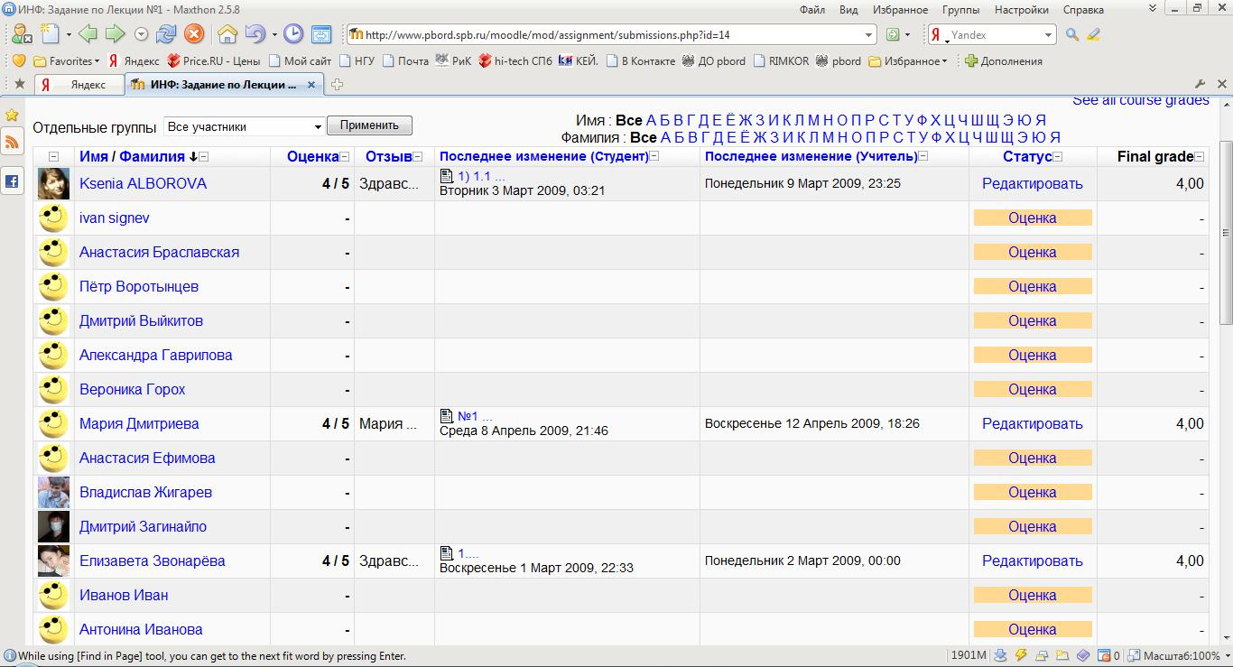
Дистанционные образовательные технологии (ДОТ)

Slide 34
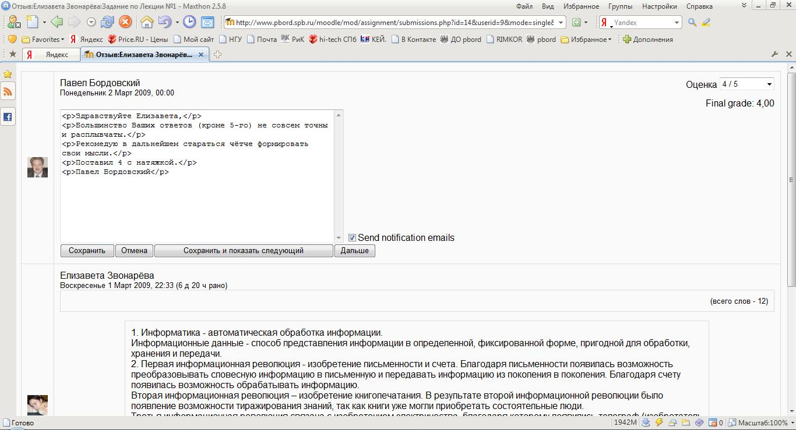
Дистанционные образовательные технологии (ДОТ)

Slide 35
Использование Дистанционных образовательных технологий (ДОТ) в учебном процессе
Перевод всех учебно-методических материалов в электронный вид
Доработка УМК к использованию ДОТ.
Создание дополнительных учебно-методических материалов для обучения с применением ДОТ
Создание электронного курса (сайта) для обучения с применением ДОТ

Slide 36
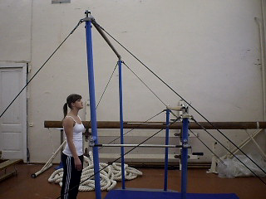
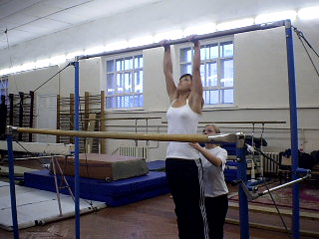
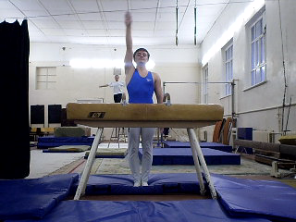
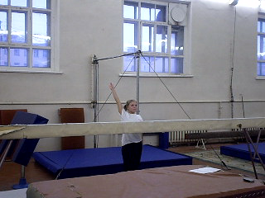
Видеоматериалы для ДОТ
Курашова Евгения (каф. Гимнастики)

Slide 37
Реализация ДОТ в НГУ им. П.Ф.Лесгафта
Создание организационно-правовой базы.
Создание Центра Дистанционного Образования при заочном факультете.
Подготовка сотрудников университета на курсах ФПК
Выборочное внедрение ДОТ по отдельным дисциплинам

Slide 38
Технология разработки и освоения инновационных систем.
Процесс разработки и освоения инновационных систем мало чем отличается от процесса обычной научной разработки и её внедрения.

Slide 39
Технология разработки и освоения инновационных систем.
Можно выделить следующие этапы:
1. Появление идеи.
2. Выдвижение гипотезы
3. Исследование вопроса (анализ литературных источников)
4. Разработка инновационной системы
5. Опробация системы в рамках эксперимента.

Slide 40
Технология разработки и освоения инновационных систем.
Можно выделить следующие этапы:
6. Статистический анализ результатов эксперимента.
7. Юридическое оформление инновационной системы
8. Внедрение результатов в педагогический процесс.
9.Издание научно-методических материалов и пособий по применению инновационной системы.

Slide 41
Нормативно-правовое обеспечение инноваций в образовательном процессе.
Это новые и измененные законы и нормативно-правовые документы, определяющие и регулирующие все виды деятельности образовательных учреждений. В последние годы издан ряд законов и постановлений, связанных с аттестацией учащихся, введением федеральных и региональных образовательных стандартов, аккредитацией образовательных учреждений, подготовкой и переподготовкой руководящих кадров и др.
Общий положительный эффект достигается за счет различных групп инноваций, учитывающих запросы общества и решающих перспективные задачи в области воспитания подрастающего поколения.

Slide 42
Подготовка инноваций образовательного учреждения к государственной аттестации.
МИНИСТЕРСТВО ОБРАЗОВАНИЯ И НАУКИ
РОССИЙСКОЙ ФЕДЕРАЦИИ
(Минобрнауки России)
П Р И К А З
"24" марта 2010 г. | N 209
Подготовка к аттестации образовательного учреждения
включает в себя довольно большое количество
различного рода мероприятий связанных с различными
областями деятельности этого учреждения.

Slide 43
Подготовка инноваций образовательного учреждения к государственной аттестации.
Рассмотрим прежде всего подготовку инноваций:
1. Разработка и представление учебных программ в соответствии с требованиями гостстандарта.
Программы должны включать современные инновационные средства и методы используемые в конкретной дисциплине

Slide 44
Подготовка инноваций образовательного учреждения к государственной аттестации.
2. Подготовка и обеспечение образовательного процесса инновационными техническими средствами и методиками.
Компьютерные классы. Обеспечение лекционных аудиторий мультимедийными средствами.
Обеспечение доступа в интернет для преподавателей и учащихся
Обеспечение дистанционных образовательных технологий

Slide 45
Подготовка инноваций образовательного учреждения к государственной аттестации.
3. Повышение квалификации работников учреждения.
Своевременное прохождение программ повышения квалификации.
Проведение открытых уроков, мастерклассов, конференций, форумов.
Использование инновационных методик.

